Slide 1
线性代数（第一至三章）
——电信2308

Slide 2
第一章
01
第一章作为最基础，同时也是最简单的一章，对于复习而言，我想大家对于知识点的关注是比较少的。所以，一些很基础的点我们不会展开，比如行列式的引入等。我们决定只展开几个重要的知识点，然后列举一些比较重要的题型。

Slide 3
（1）行列互换（转置），行列式的值不变 （2）两行（列）互换，行列式变号 （3）提公因式：行列式的某一行（列）的所有元素都乘以同一数k，等于用数k乘此行列式 （4）拆列分配：行列式中如果某一行（列）的元素都是两组数之和，那么这个行列式就等于两个行列式之和。 （5）一行（列）乘k加到另一行（列），行列式的值不变。 （6）两行成比例，行列式的值为0。
行列式性质：（用于化简行列式）

Slide 4
例1： 计算 n 阶行列式
解：将第 2 至 n 列都加到第 1 列得

Slide 5
将第一行
减到其它行

Slide 6
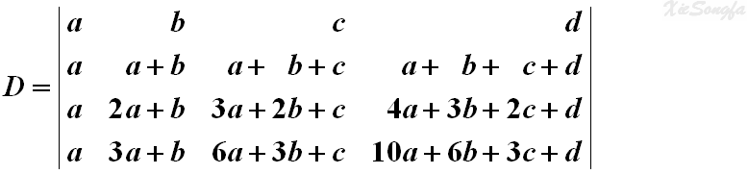

例二：计算
解：
逐行相减

Slide 8
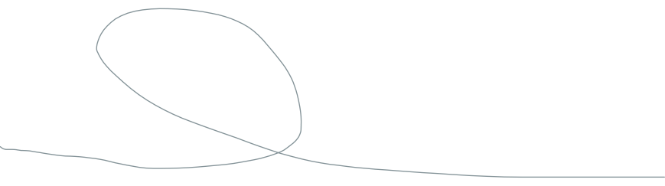
例三：高化法
例 计算行列式
解：
(1) 当 x = 0 或 y = 0 时，D = 0 ；
不会打不等号，谅解一下吧（QAQ)
(2) 当 x ! = 0 或 y ! = 0 时

Slide 9
注意“鸡爪”型
行列式
的处理

Slide 10
还是高化
例 计算行列式
(“高化”)
解：
第一行分别乘
减到
第 2, 3, 4 行
按第一行(列)
展开

Slide 11
例四 计算
解：
按第一列展开

Slide 12
进一步，由 递推可得：

Slide 13
一种特殊的行列式：
范德蒙德行列式

Slide 14


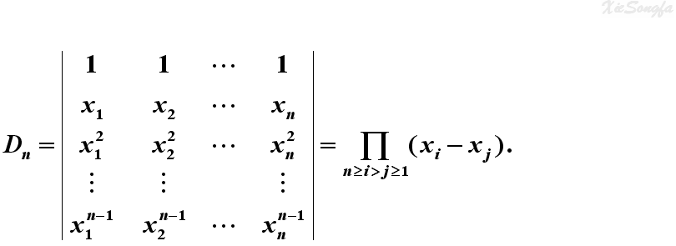
证明：范德蒙德行列式
证：
下面假设结论对 n -1 阶成立，要证结论对 n 阶也成立。
从 D_{n} 的最后一行开始，
由下而上，依次将上一行
的 x₁ 倍减到下一行，得：

Slide 15
n-1 阶范德蒙德行列式
由归纳法假设，即得：

Slide 16
例五
试用范德蒙行列式计算
解：
将 D 的第 1 行加到第 3 行得
3 阶范德蒙德行列式

Slide 17
例6：
设 n 阶行列式
求
解：

Slide 18
例7：
已知 abcd =1，计算
1, 2 列
解：
交
换
3, 4 列
2, 3 列

Slide 19
例8：
证明

Slide 20
证：
对 D₁ 作行运算 化为下三角形行列式，
不妨设为
对 D 的前 k 行作同样的行运算得到：
逐行展开
即得

Slide 21
总结
这一章的确不难，不过得熟练掌握运用，在后
续的篇章中总会有一些需要利用好行列式的化简，
才可顺利解决。
总之，祝大家都可顺利掌握，期末都可满分过！

Slide 22
第二章
01
单击此处添加文本

Slide 23
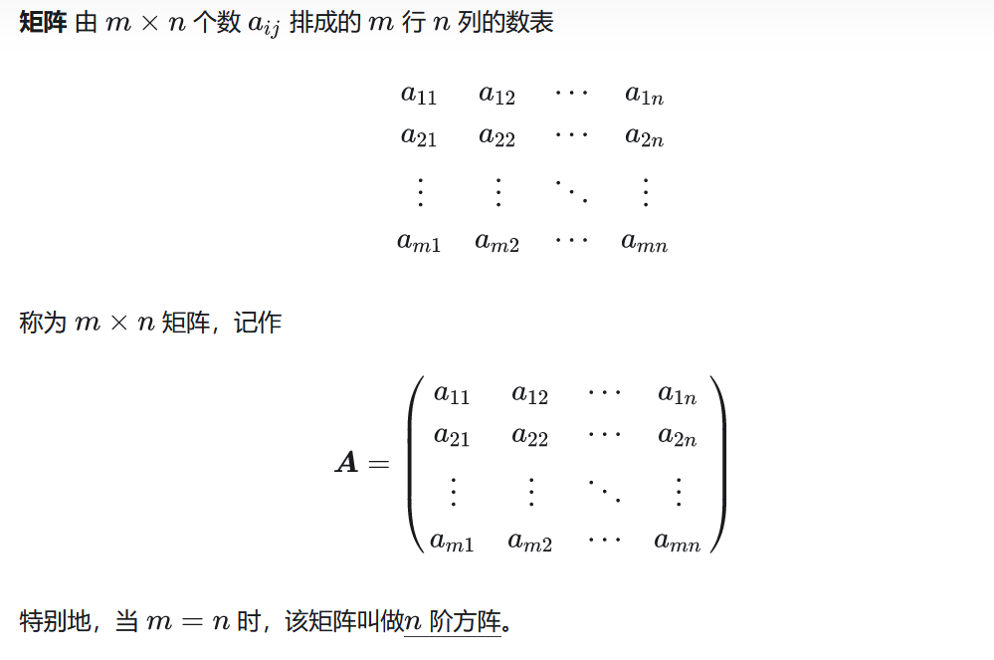
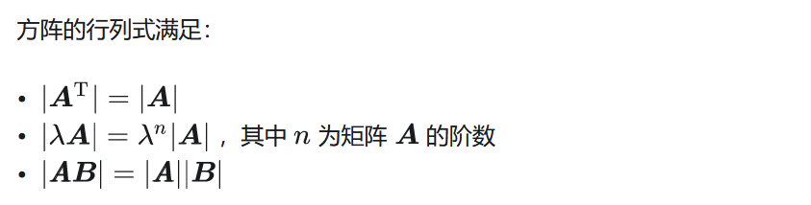
矩阵概念
方阵与行列式的联系

Slide 24
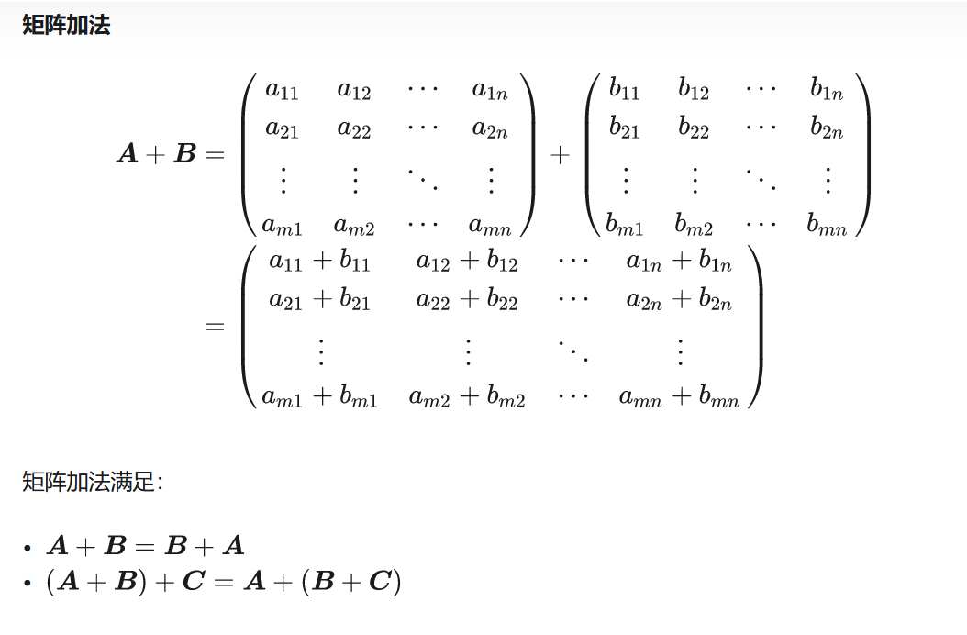
矩阵运算

Slide 25
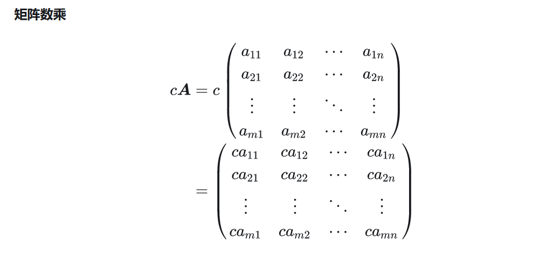
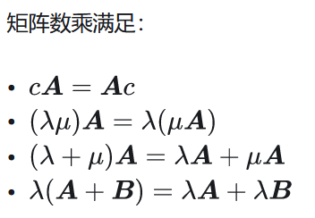
矩阵运算

Slide 26
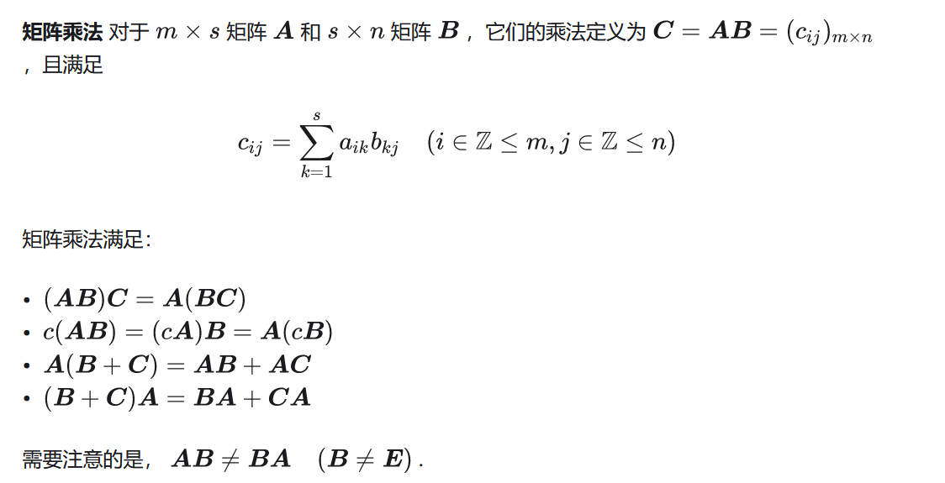
矩阵乘法

Slide 27
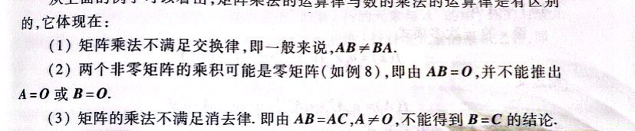
矩阵乘法特殊性质

Slide 28
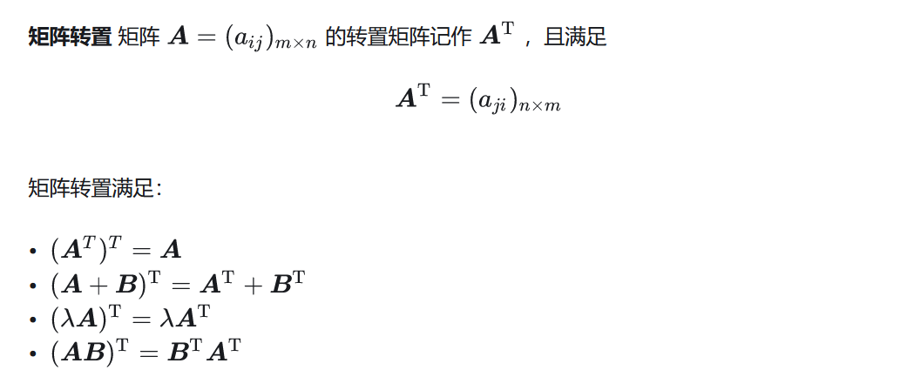
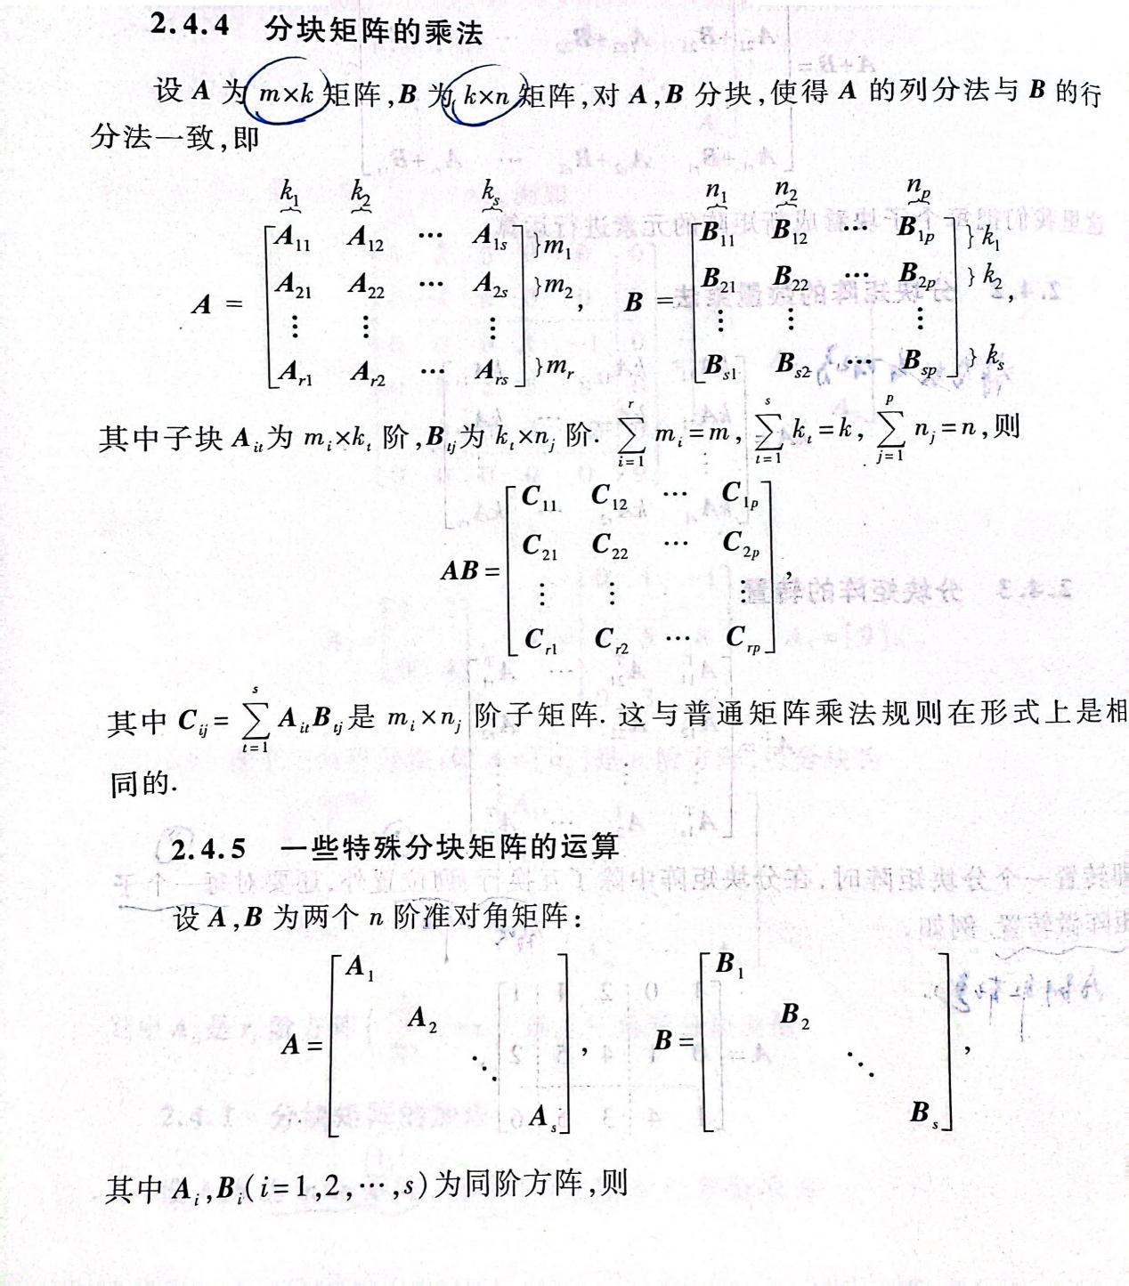
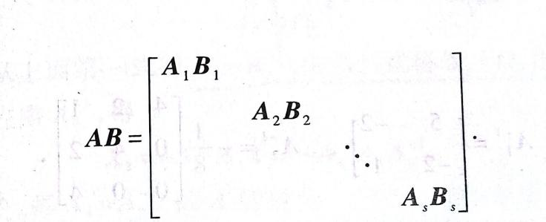
分块矩阵乘法

Slide 29
矩阵转置及对阵矩阵
对称矩阵A=AT
（1）A B对称 AB未必对称
（2）任何一个n阶方阵A表示为一个对称矩阵（A+AT）/2和一个反对称矩阵（A-AT）/2的矩阵之和

Slide 30
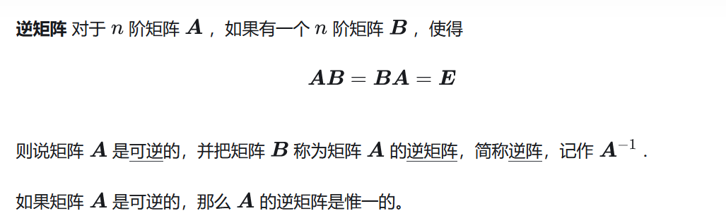
矩阵的逆
不可逆矩阵又叫做奇异矩阵
可逆矩阵又叫做非奇异矩阵

Slide 31
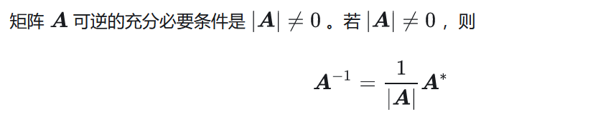
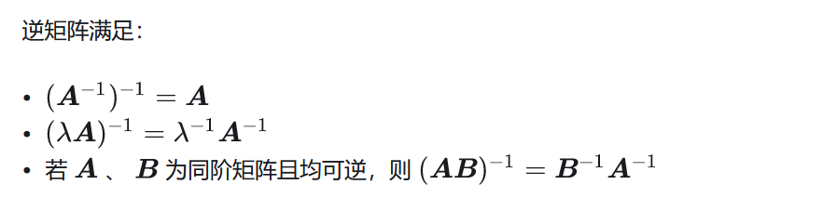
矩阵的逆
分块矩阵求逆
分块矩阵可逆的充要条件是每个子矩阵可逆
对角块矩阵的逆：对对角线每个矩阵分别求逆 按照原来的顺序排在对角线上
伴随矩阵

Slide 32
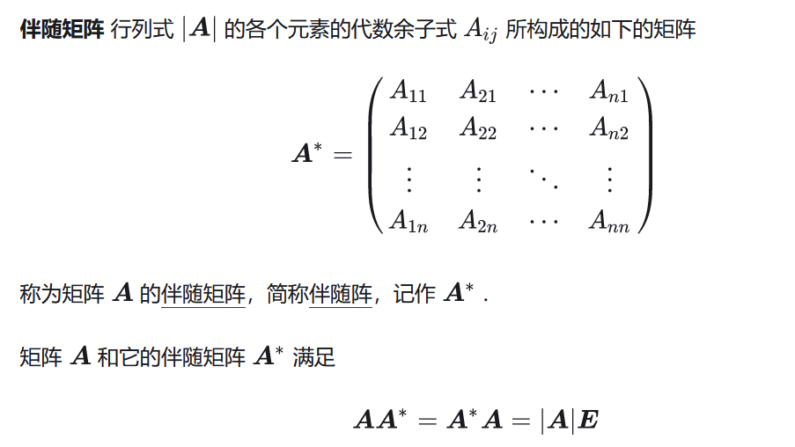
矩阵的逆：伴随矩阵

Slide 33
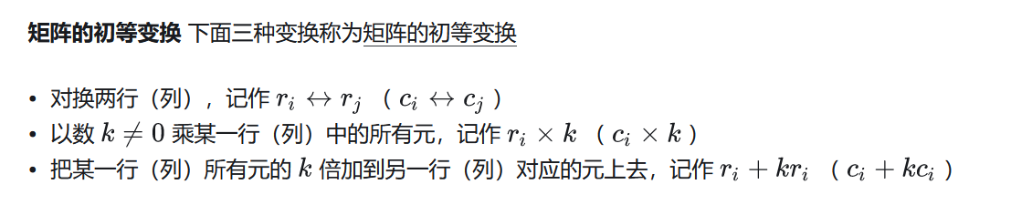
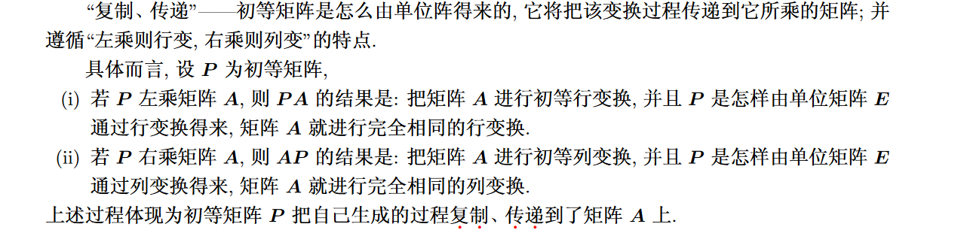
初等变换与初等矩阵

Slide 34
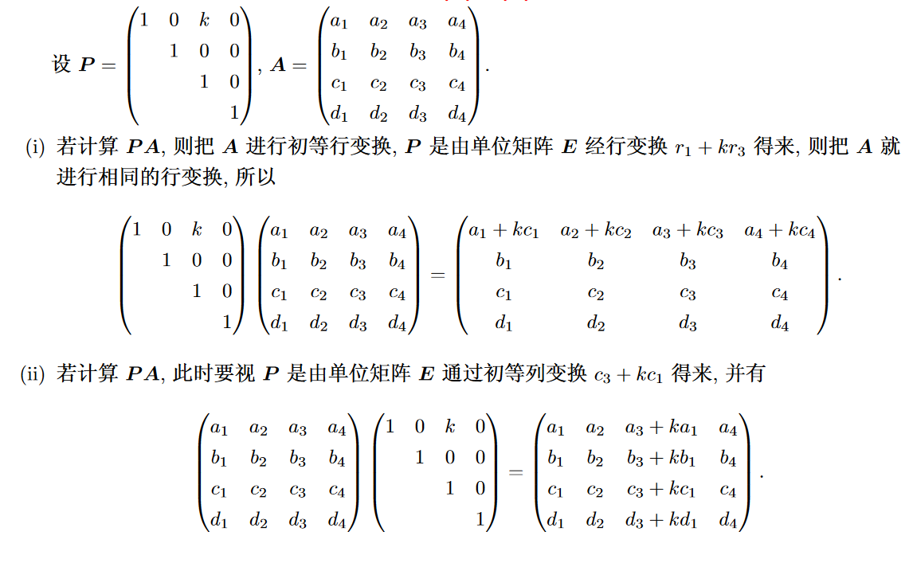
初等变换与初等矩阵

Slide 35
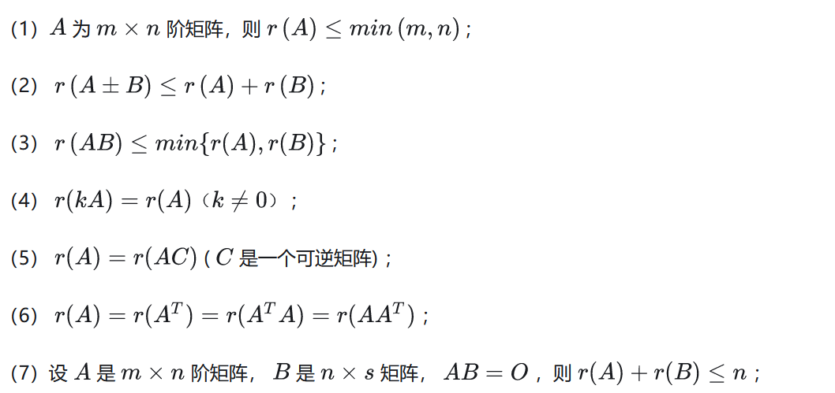
矩阵的秩
定义：非零子式的最高阶数
等价于行阶梯型或行标准型非零行数 但不是定义
性质：

Slide 36
第三章
01
单击此处添加文本

Slide 37
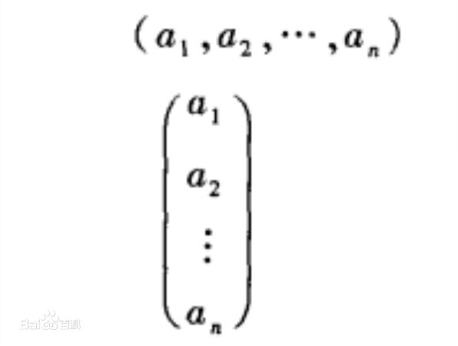
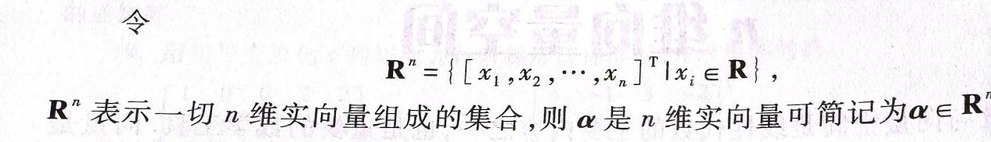
向量有关的基本概念
n维向量的定义：n个数组成的有序数组 n个数所属域为实数域，则为n维实向量。
无特别说明，n维向量均指n维列向量。

Slide 38
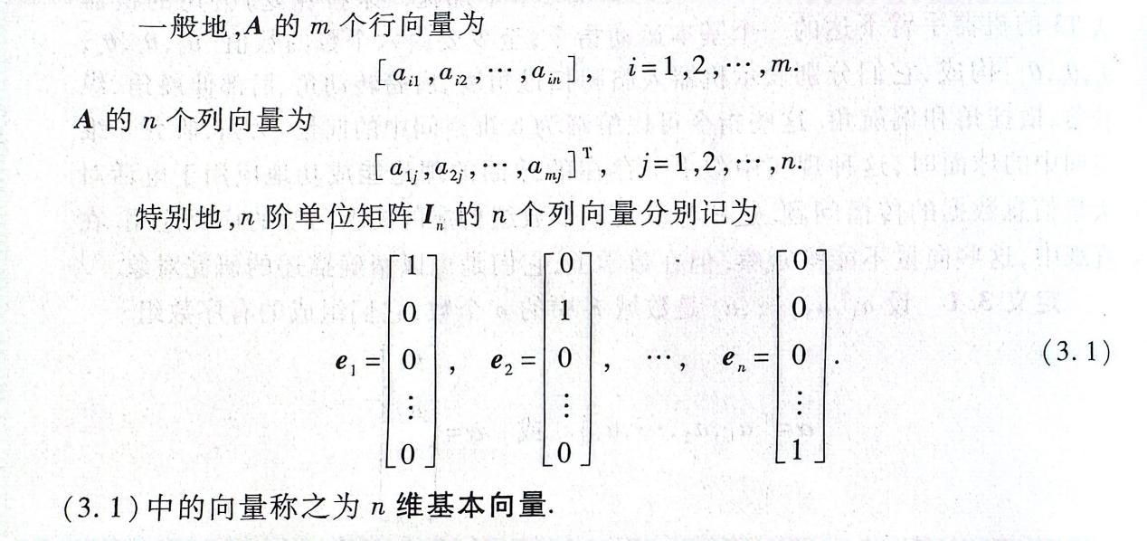
向量有关的基本概念
矩阵和向量的关系 -- 将矩阵按行或按列分割 分别得到m个行向量 和 n个列向量

Slide 39
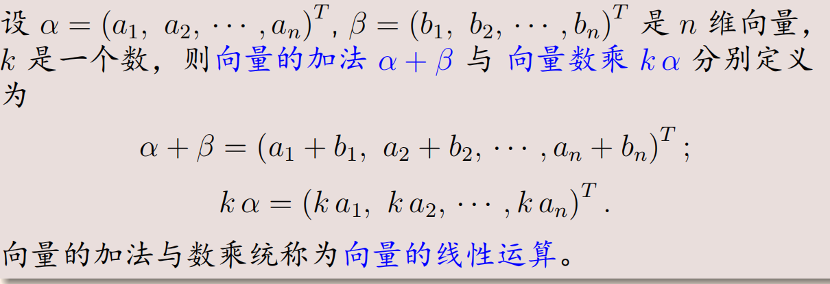
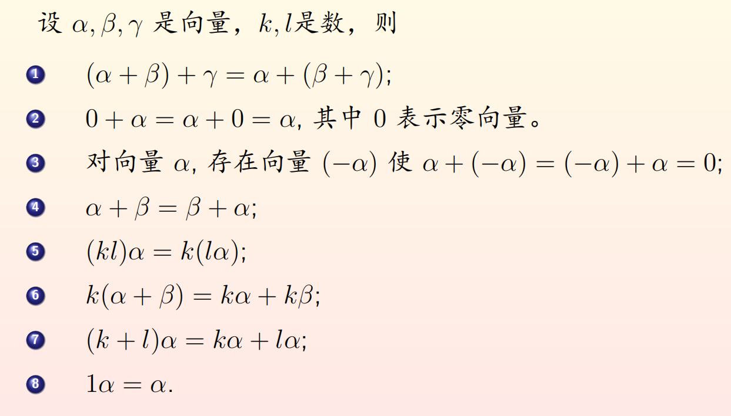
向量有关的基本概念
n维向量的线性运算
描述的是加法和数乘的基本特性→

Slide 40
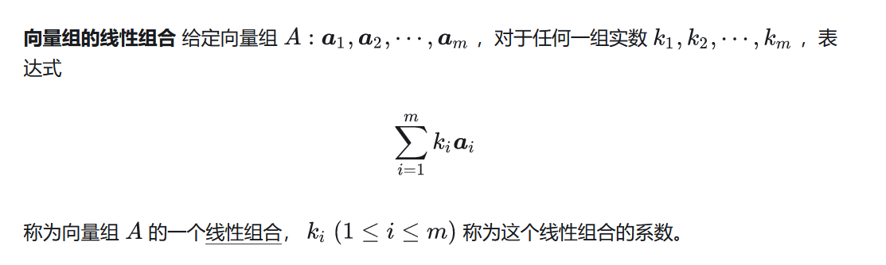
向量组的线性相关性
描述了m个向量所有可能的线性运算（eg α1+3α2）
Rn中任何向量都是基本向量e1，e2，……en的线性组合
为了方便用用矩阵研究向量问题，把线性组合表示成矩阵形式，给出了向量的线性组合和矩阵运算的关系：
A：m*n X：n*1 --AX是A的列向量线性组合

Slide 41
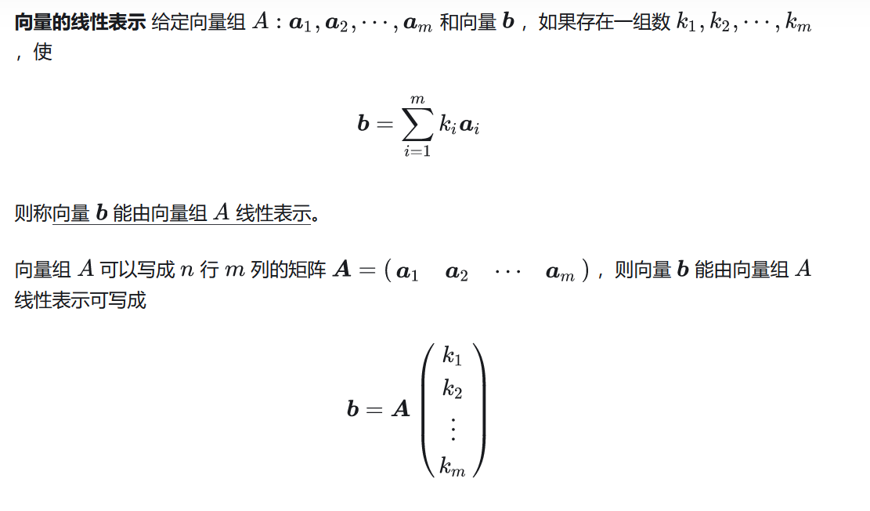
向量组的线性相关性
矩阵形式：b=AX

Slide 42
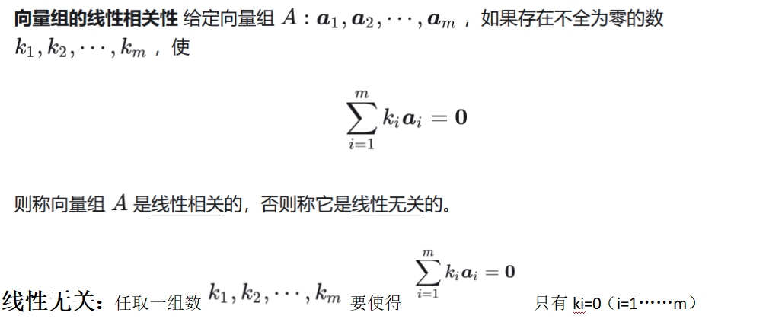
向量组的线性相关性

Slide 43
向量组的线性相关性
向量组线性相关，等价于至少有一个向量 可以通过其余向量线性表示
至少有一个向量是其余向量的线性组合：可以被其余向量生成，即向量组中存在一些“多余”的向量，是可以被删除的，删除以后可以被剩余的向量用线性组合生成出来
线性无关充要条件是其中任何一个向量都不可以表示为其余向量的线性组合。
在线性无关的向量组中添加一个向量后 向量组线性相关 则添加的向量可由原来向量组唯一线性表示。
线性无关
是一个和线性相关相对的定义
举例： n个n维基本向量线性无关
几何解释：在一个平面上的三个向量--线性相关 不在一个平面--线性无关
零向量 -- 任何向量组线性表出（系数全为0）
包含零向量的向量组线性相关；对于{α} α！=0 {α}才线性无关

Slide 44
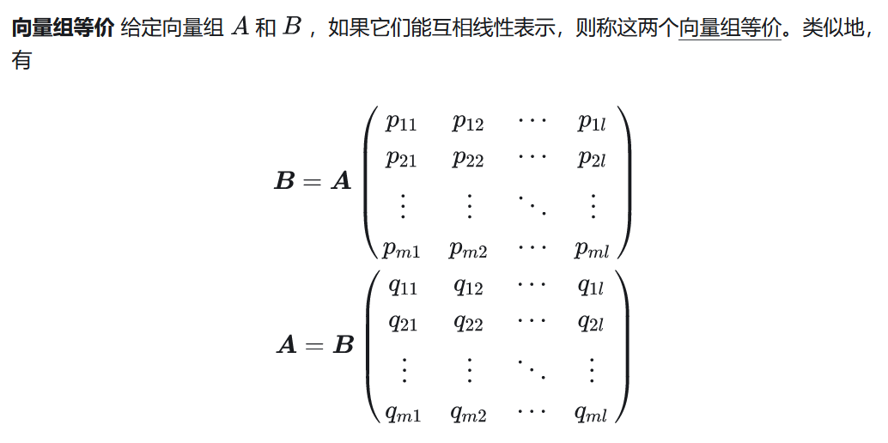
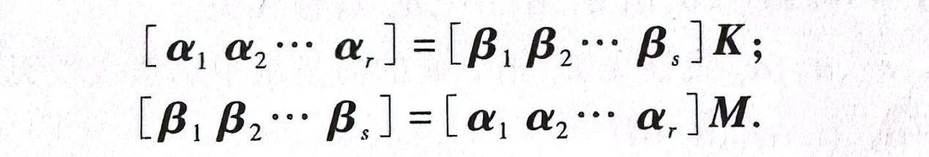
向量组的线性相关性

Slide 45
向量组的线性相关性
向量组的等价关系具有下列三个性质:
(1)自反性:一个向量组与其自身等价.
(2)对称性:若向量组T1和T2等价，则向量组T2也和T1等价.
(3)传递性:若向量组T1和T2等价，T2和T3等价，则向量组T1和T3也等价。
T1（r个）可以由T2（s个）线性表示，且r>s，则T1线性相关
T1（r个）可以由T2（s个）线性表示，且T1线性无关，则r<=s
两个线性无关的向量组等价 r=s所含向量个数相等

Slide 46
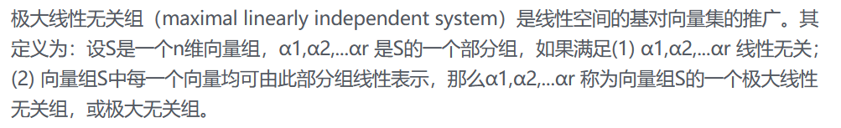
极大线性无关组
对于向量组S，若S的一部分向量线性无关，但在这部分向量中，加上S剩余的任一向量后都线性相关，即S中的任何一个向量都可以通过极大线性无关组生成，则称这部分向量是S的一个极大线性无关组。
极大线性无关组与原来向量组等价，是原来向量组简约，也是原来向量组全权代表
极大线性无关组不唯一

Slide 47
极大线性无关组
一个向量组的不同极大线性无关组所含向量个数相等
秩的定义：一个向量组的极大线性无关组所含向量个数
等价向量组秩相等。
注意：秩相等的两个向量组不一定等价
n+1个n维向量线性相关（引入：由n维基本向量构成极大线性无关组 可知Rn的秩为n 作为Rn的子集 秩小于等于n）

Slide 48
向量组与矩阵
联系：将向量组中的向量作为矩阵的列（行）
矩阵的行初等变换不改变列向量组的线性相关性和线性组合关系。
线性组合关系（比如，一个列是其余列线性组合）：
一般形式存在非0向量X ：AX=0等价于BX=0
矩阵的秩等于行向量组的秩等于列向量组的秩
r（A）=r（AT）
A：m*n矩阵
秩r=m A的行向量组线性无关 ；r<m 行向量组线性相关
秩r=n A的列向量组线性无关 ；r<n 列向量组线性相关
A：n*n方阵
A可逆矩阵 等价于 r（A）=n等价于 A的行列式不为0 等价于列向量组线性无关（A非奇异矩阵）

Slide 49
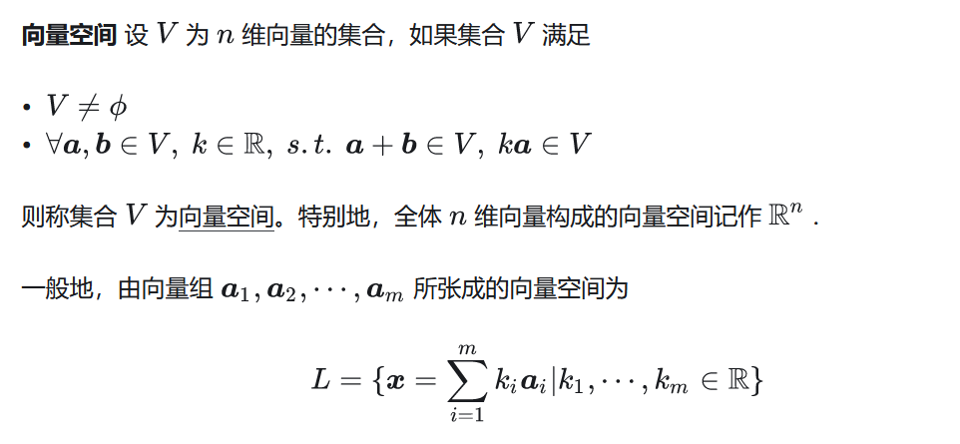
向量空间
向量集合 -- （对线性运算封闭）--向量空间 --（定义内积 有长度 夹角概念）--欧式空间 Rn
向量空间：非空向量集合，对线性运算封闭
对线性运算封闭：任取两个向量 线性组合（数乘+加法）后 向量仍在集合中
向量空间必然包含0向量 且除了只含有0向量的向量空间其他都含有无数个向量

Slide 50
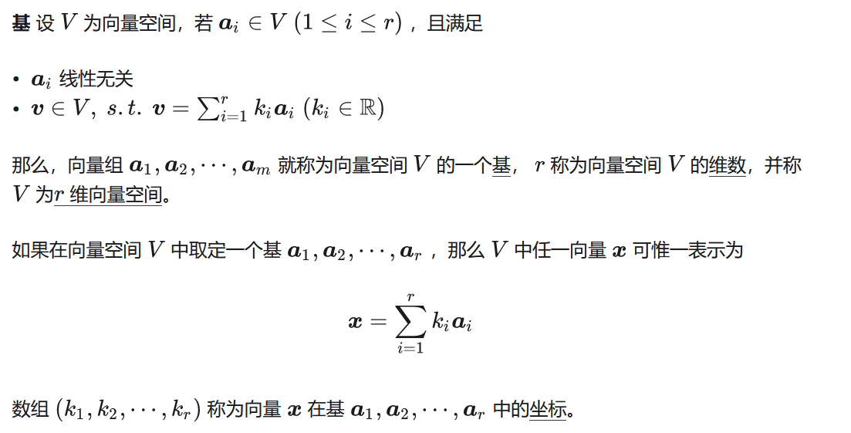
向量空间

Slide 51
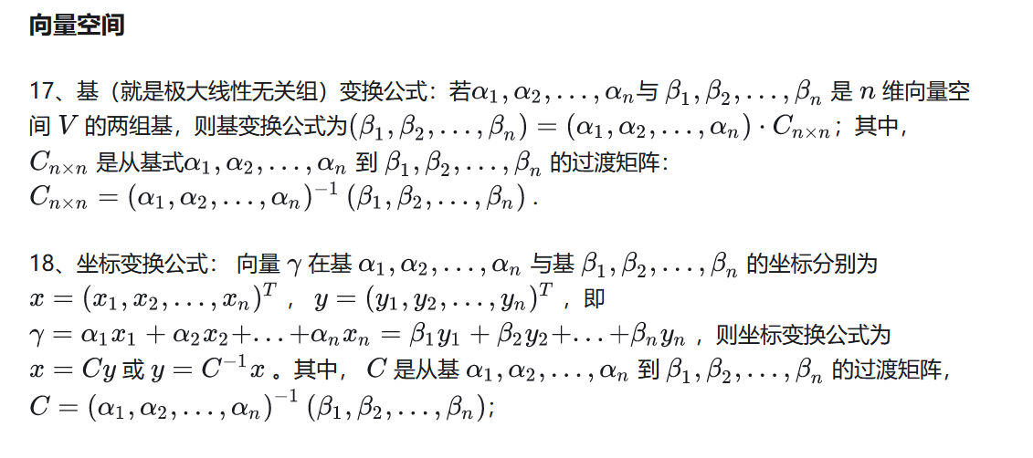
向量空间的坐标变换
等价的两组基：B=AC BY=AX ACY=AX CY=X Y=C-1X

Slide 52
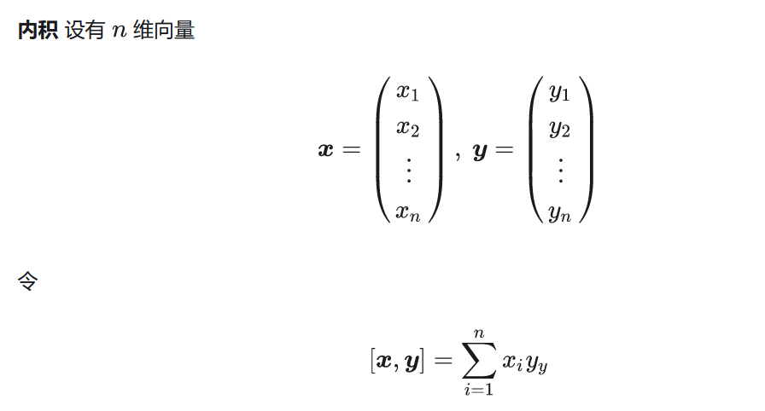
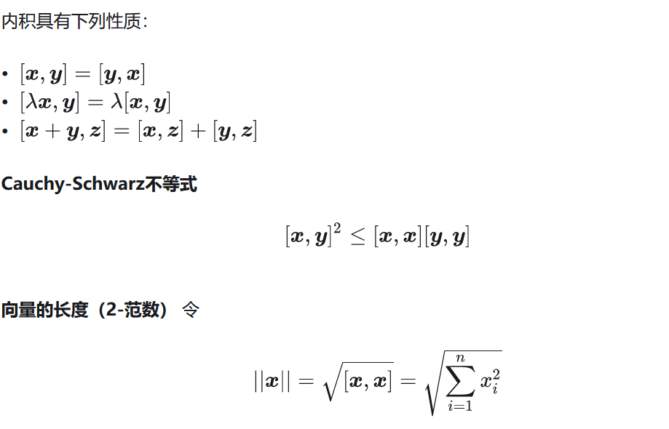
向量空间：欧式空间
交换性 线性性 非负性 Cauchy不等式
长度 角度

Slide 53
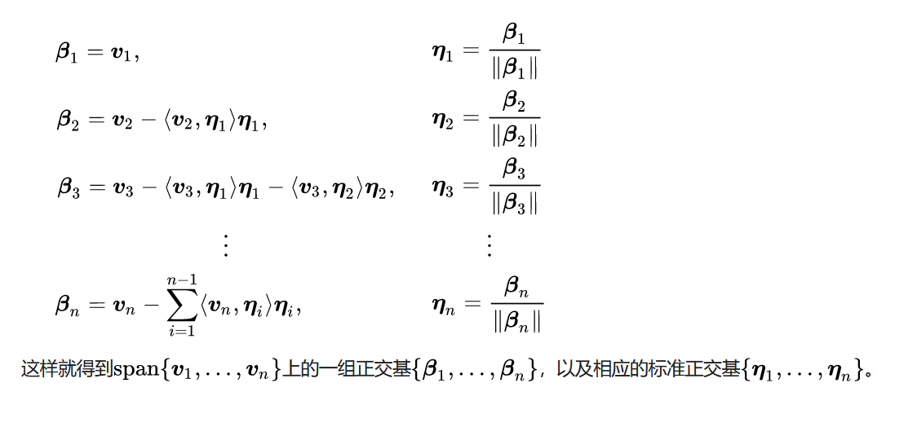
向量空间：欧式空间
欧式空间Rn中 满足标准正交向量组的一组基 成为标准正交基

